Slide 1
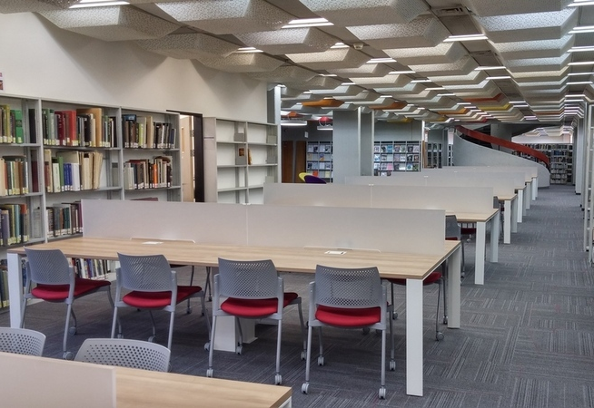
אפליקציה לניהול הספרייה
בן גינדי
גיא הולנדר
עדי אברמוביץ'

Slide 2
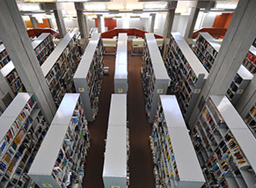
הקושי
עומס רב בספריית אר"ן בבן גוריון- סטודנטים רבים מעוניינים ללמוד בזמן הסמסטר ובמיוחד בזמן תקופת המבחנים.
שריון לא מוסדר של מקומות בספרייה - סטודנטים משריינים מקום על ידי הנחת חפצים כשבפועל אין סטודנט המשתמש בו.
חוסר הוגנות בשימוש במשאבי הספרייה- בגלל העומס שנוצר, רבים מן הסטודנטים מוותרים על הספרייה ועל משאביה דבר שעלול לפגוע בהצלחתם האקדמית.

Slide 3
רעיונות לפתרון
שריון המקומות בספרייה על ידי מערכת ממוחשבת.
הזדהות למערכת תהיה יחידה, מבוססת על מייל אוניברסיטאי.
השימוש במערכת יורשה אך ורק לסטודנטים באוניברסיטת בן גוריון ולחברי הסגל.

Slide 4
מימוש הפתרון
הספרייה תמופה לפי קומות, כאשר בכל קומה נתעד את:
מבנה הקומה
מספר הכיסאות הקיימים
מספר השולחנות
מספר החדרים
אפליקציה שתאפשר התחברות מהירה באמצעות המייל האוניברסיטאי.
באמצעות האפליקציה יוכלו הסטודנטים וחברי הסגל לשריין מקום בספריה לזמן מוגבל.
האפליקציה תציג את מבנה הספרייה ואת כל קומותיה כאשר כל מקום פנוי או חדר פנוי יסומן בירוק ומקום תפוס או חדר תפוס יסומן באדום.

Slide 5
תוספים לאפליקציה
יצירה וקיום קבוצות למידה במתחם הספרייה בתחום מסוים, אליהן ניתן להירשם דרך האפליקציה.
התממשקות לאתר ספריית אר"ן כדי לשאול ספרים ולהשתמש במשאביה.

